Slide 1



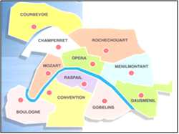
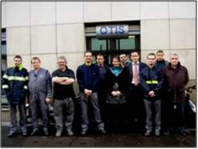
1
OTIS Monde :
1,7 millions d'ascenseurs et escalators sous contrat de maintenance
Numéro 1 Mondial 36% du marché
OTIS France :
64 agences
30 Millions de passagers / jour
1,2 Milliards €
2 Millions € de CA en 2010
750 ascenseurs :Syndics, gérants d’immeuble, immeubles de bureau et centres commerciaux
OTIS Boulogne :
Notes:
1

Slide 2
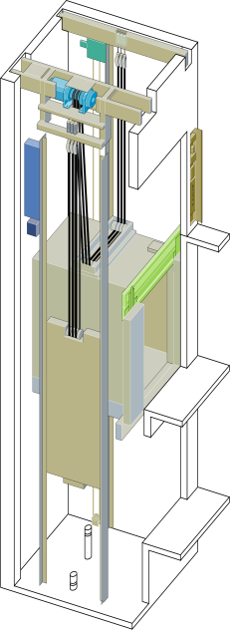
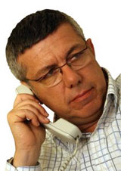
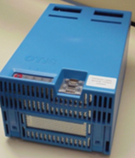
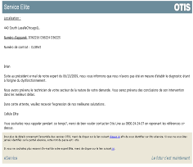
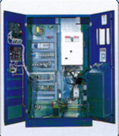
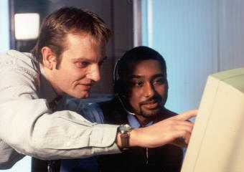

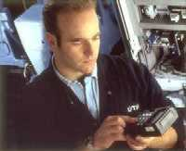
2
Le service Elite
Module de télésurveillance REM5
1
Communication
client
Panne de l'ascenseur
1
2
Client Otis
6
E-mails en temps réel
Contrôleur de manœuvre MCS
Communication au sein de l'équipe Elite
Expert Elite:
pilotage de la remise en service
5
3
Envoi d'un technicien Otis
Technicien Otis
4
Notes:
Le service Elite c'est avant tout une équipe d'Experts.
Il ont plusieurs années d'expérience chez Otis et utilisent des technologies informatiques de pointe pour visualiser à distance la situation de l'ascenseur.
1/ Il est amené à diagnostiquer l'état de fonctionnement de l'ascenseur lorsque :
Un appel a été enregistré à Otis Line
La télésurveillance REM5 envoie une alarme de dysfonctionnement.
2/Ces informations arrivent alors sur l'écran de l'expert comme une nouvelle tache à traiter.
Pour établir son diagnostic, l'expert a recours :
A un historique des pannes de l'ascenseur
Des données statistiques envoyées par le REM 5
Ainsi que la possibilité de rentrer dans le logiciel de fonctionnement du contrôleur MCS OTIS
3/Une fois son diagnostic établit, il peut :
- Remettre l'appareil en service (lorsqu'il s'agit de pannes liées à un défaut électronique)
Transmettre le diagnostic au technicien, afin d'orienter son action une fois rendu sur place.
4/ Une fois l'intervention effectuée, le technicien rend compte de son intervention à l'aide de son OUTITEC2 qui fonctionne en temps réel via le réseau GPRS.
5 et 6/ Le compte-rendu de l'intervention de l'expert ou du technicien, arrivent en temps réel via un e-mail adressé au client.

Slide 3
3
Les avantages clients
TM
Sans Elite
TM
Avec Elite
45 min
Délai d’intervention contractuel
Déplacement du technicien
Intervention sur l’appareil
Diagnostic de la panne
Remise en service
Intervention de l’ Expert du Pôle Technique en moins de 45 minutes

Slide 4
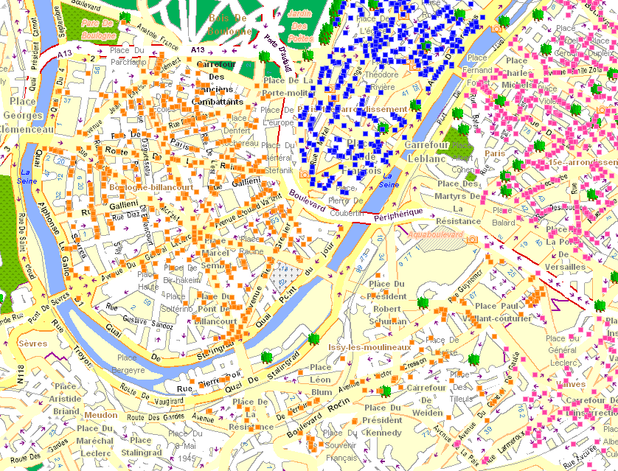

4
Le projet commercial
Comment développer le portefeuille clients sur notre zone de chalandise ?
Création du fichier prospects
BOULOGNE – ISSY
Méthodologie
Segment cible Hôtels
Prise de contact et
Envoi documentations
Objectifs Qualitatifs | Objectifs Quantitatifs
Développer le portefeuille clients de l’agence | Rendez-vous : 15
Faire connaitre le service Elite auprès des prospects | Contrats à signer : 5
Relance téléphonique
Prise de rendez-vous
Négociation et signature

Slide 5

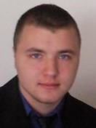
5
Le bilan
1
Proposition du plan d’action
2
Création et mise en œuvre des outils
3
Prospection et suivi
Définition de la mission
Validation de la méthodologie
Pilotage et suivi
Tuteur: Nicolas COGAN
Etudiant: Jimmy MASSON
Tableaux de bords
Hôtels | Objectif RDV | Réalisé | %
 | 15 | 10 | 75%
Objectif contrat | Réalisé | %
5 | 2 | 40%

